Slide 1

Eclipse ioFog
Radili:
Anđela Ristić 16314
Uroš Aleksandrović 15987
Mentor:
Dragan Stojanović

Slide 2

Edge computing
Edge
Paradigma u distribuiranim sistemima koja nastoji da izračunavanje, obradu pa i skladištenje podataka u bazi približi lokaciji gde je to potrebno. Odnosno razvojem i smanjivanjem cene hardvera se otvara mogućnost da se neke operacije koje su se do skoro izvršavale pri serveru sada izvršavaju na samim uređajima u okviru distribuiranih sistema. Ovo dalje poboljšava vreme odaziva i smanjuje opterećenje mreže.
Edge Compute Network
Predstavlja mrežu koja čini celu distribuciju jedne aplikacije koja funkcioniše na principu Edge Computinga.

Slide 3
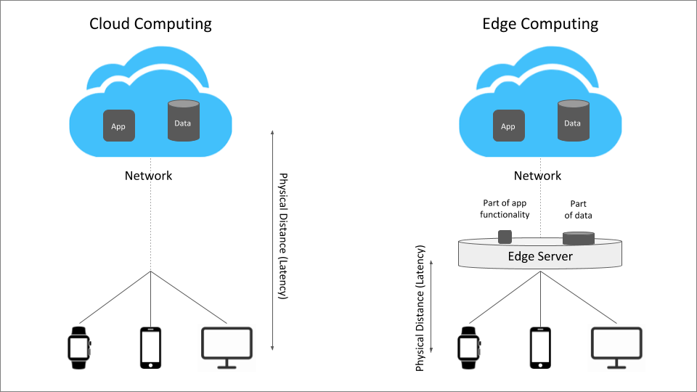
Edge vs Cloud computing
Claud radi sa Big Data dok Edge obrada upravlja sa Instant Data koji se stalno
generišu od strane senzora ili korisnika. Claud se zasniva na tome da se izračunavanje klijenta odvija negde na serveru i da se onda ti podaci dostave klijentu.

Slide 4




Eclipse ioFog
Besplatan i open source projekat koji se razvija od strane kompanije Edgeworx a pod okrivljem Eclipse fondacije.
ioFog projekat se nalazi u periodu inkubacije. Projekat ostaje u fazi inkubacije sve dok se ne izgradi zadovoljavajući broj kreatora i korisnika.

Slide 5
Eclipse ioFog
Cilj projekta je da olakša distribuciju softvera na Edge-u. Kreiran je iz želje za rešavanjem svakodnevnih problema od strane tima koji ima veliko iskustvo u oblasti ECN.
Instaliranjem Eclipse ioFog na bilo koji uređaj možemo kreirati distribuiranu Edge računarsku mrežu, koja nam omogućava da pokrenemo mikroservis dinamički, sigurno i daljinski.

Slide 6
Ključna tri pojma u arhitekturi ioFog-a
Agent
Pokreće se na svakom pojedinačnom edge uređaju, i tako sačinjava platformu mikroservisa.
Controller
Agent
Pruža daljinsku kontrolu nad mikroservisom. Tako što konfiguriše vezu diktira protok podataka.
Controller
Connector
Predstavlja posrednika (brokera) u komunikaciji izveđu mikroservisa kroz kompleksnu
mrežu.
Connector

Slide 7


ioFog Engine
Standardizuje pokretanje softvera na Edge-u tako što omogućava mikroservisima da se pokreću brzo, lako i pouzdano na gotovo svim uređajima osim onih koji su najprostiji.
Apstrakcija hardvera se koristi da bi se pružala univerzalna platforma za obradu podataka koja omogućava istom softveru da se pokreće na različitim uređajima.
Kreatori mogu da upakuju i distribuiraju aplikaciju na svaki pojedinačni uređaj korišćenjem tehnologije kao što je Docker ili Unikernel.
Lako upravljanje životnim ciklusom mikroservisima (deploy, update and rollback) kao i nadgledavanje stanja mikroservisa i resursa koji su mu dodeljeni.
ioFog Engine može biti skinut na bilo koje parče hardvera na kome se nalazi Linux os.

Slide 8
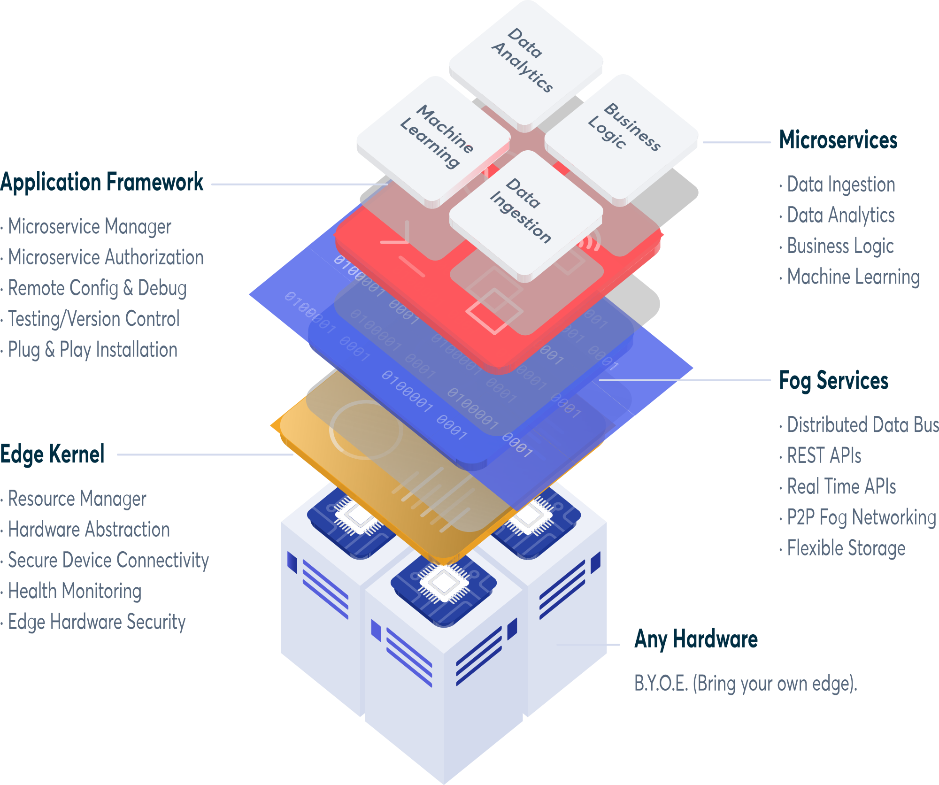

Slide 9
Edge Compute Network (ECN)
Više međusobno povezanih Edge uređaja.
ECN je distribuiran, kreiran od više različitih uređaja koji se nalaze na više različitih mreža, gde svaki od njih potencijalno pokreće različite mikroservise.
Za njegovu organizaciju koristi se deo softwera koji se naziva Controller.
Controller prati sve čvorove mreže automatski, čak i kroz komplikovane mrežne konfiguracije.
ioFog Servisi pružaju ceo sklop mogućnosti da se kreira samo-organizujuća softverska mreža koja se pokreće na bilo kom komunikacionom kanalu. Nisu potrebni NAT, VPN ili Firewall.

Slide 10
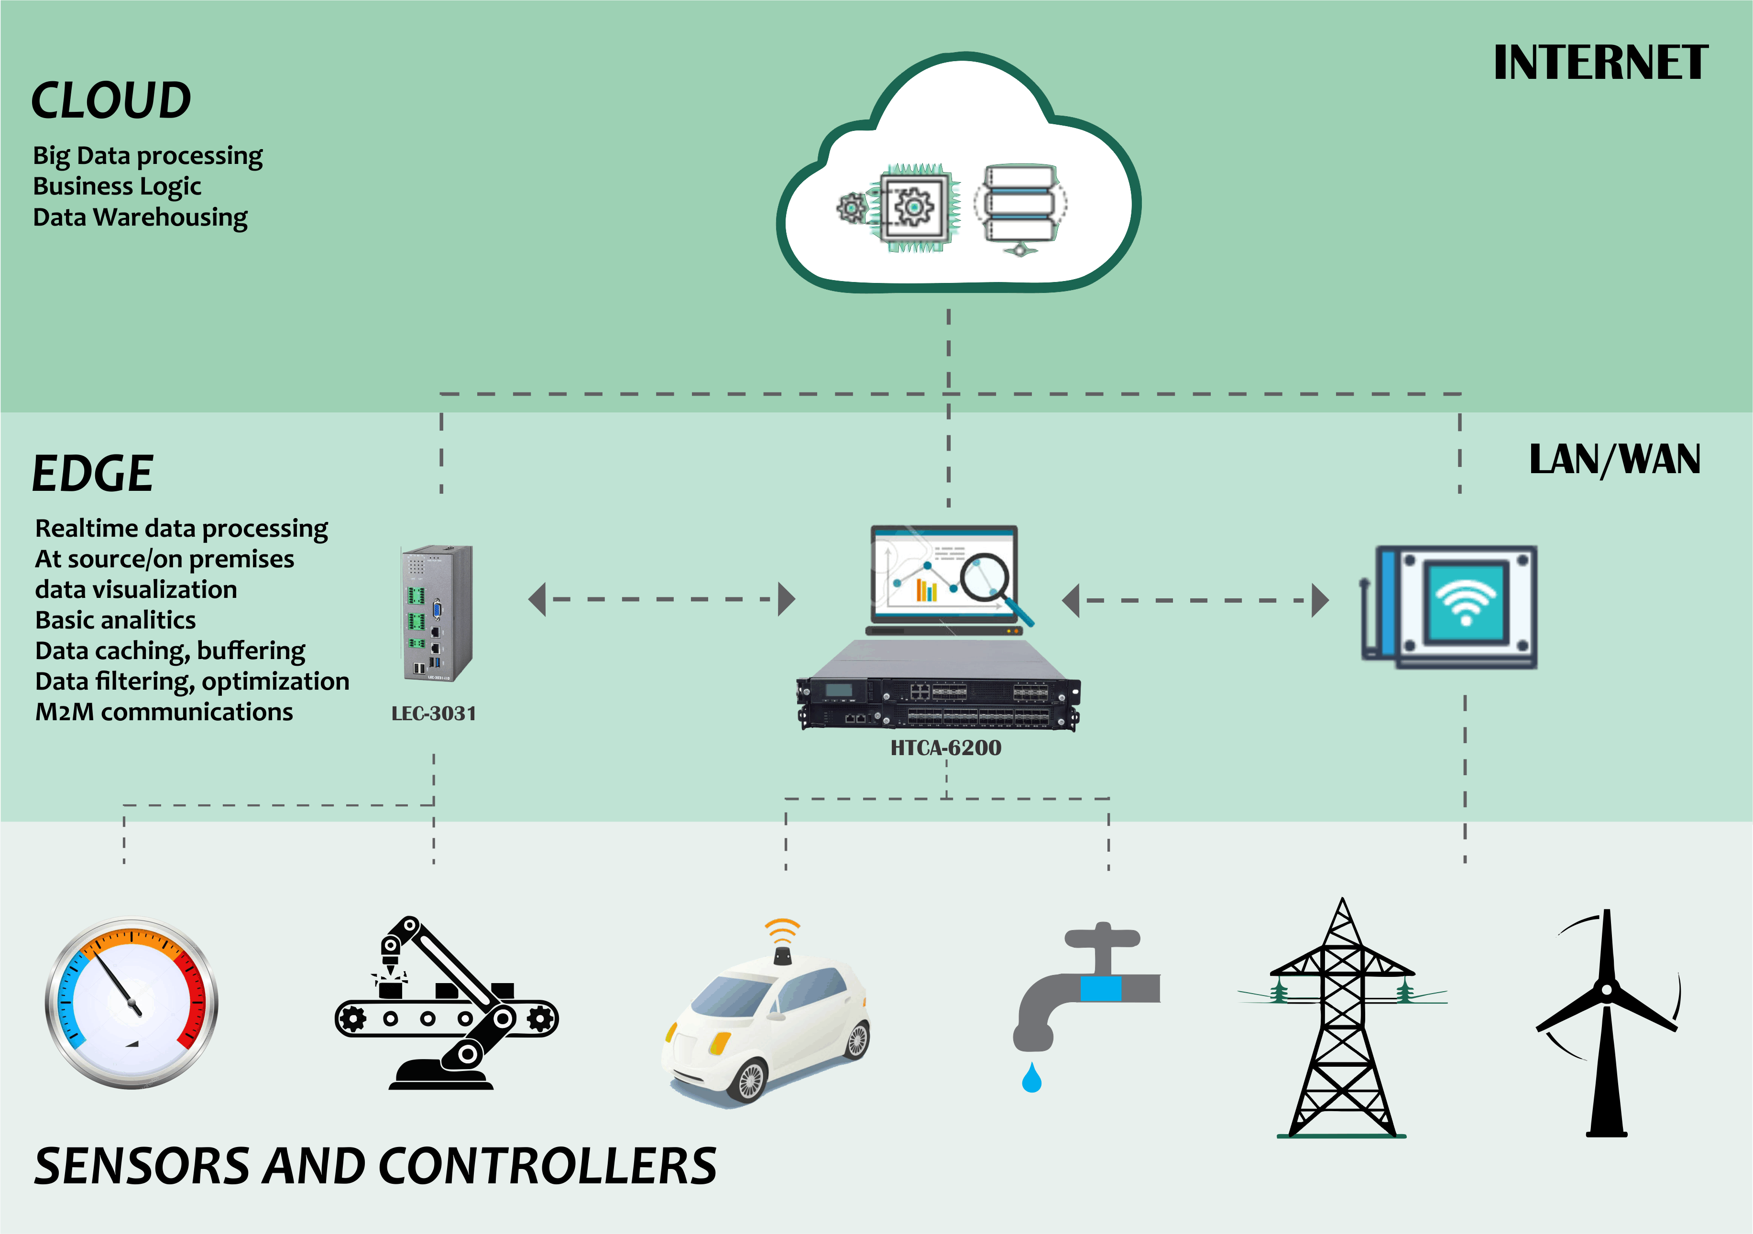

Slide 11
Edge Compute Network (ECN)
Protokol poruka agnostičkih podataka koristi fleksibilnu MIME arhitekturu podataka. Takođe vodi računa o upravljanju podacima na Edge-u.
Koristeći protokol agnostičnih MIME tipova opisa podataka, ioFog aplikacije i čvorovi su sposobni da upravljaju i šalju bilo koji tip podataka kroz mrežu.
Zaključak: Najveća korist kreiranja jedne ECN mreže je da se izbegnu veliki putevi do Clouda koji mogu biti dosta skupi po performanse. Komunikacije kroz lokalnu mrežu mogu biti i do 12, 000 puta brže nego one do Cloud-a i nazad.

Slide 12

Sigurnost softvera na Edgu
Kada je reč o Edgu protokoli javnih ključeva nemaju mnogo smisla. Uređaji se mogu nalaziti bilo gde i na bilo kakvim uslovima. Na primer možemo imati senzor za vlažnost vazduha u polju kukuruza i ne možemo očekivati da ga bilo ko čuva.
Mora se imati na umu da maliciozan korisnik može lako fizički doći do uređaja, i kompromitovati uređaja ili privatni ključ.
Inspirisana principima na Blockchain-u.
Sigurnost na Edge-u se zasniva na kriterijumima:
vera u hardver
otklananje uljeza
puna kontrola nad podacima
sigurnost tajni
vera u softver

Slide 13
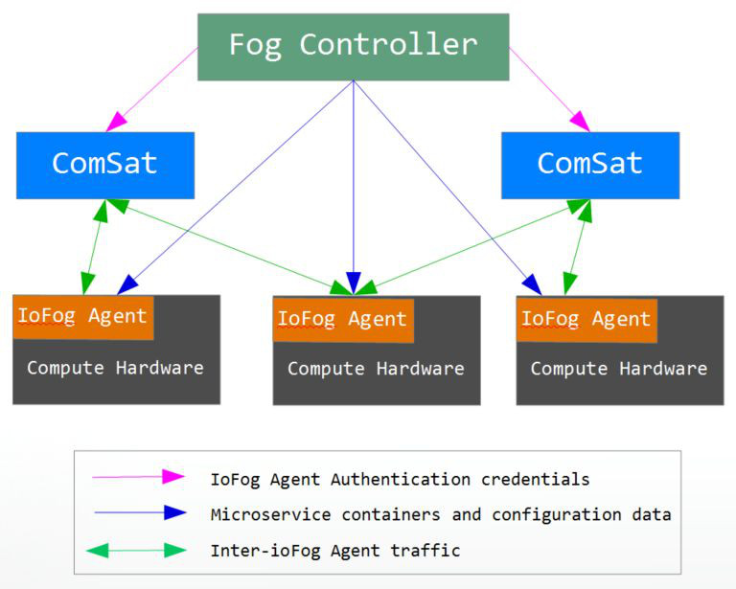
Sigurnost softvera na Edgu

Slide 14
Demo application
Temperature-sensor predstavlja mikroservis koji simulira čitanje podataka o temperaturi sa lokalnog hardvera. Tako generisani podaci se objavljuju preko SDK-a i rutiraju preko Connector-a do REST API mikroservisa da bi bili pročitani od strane Temperature-Convertor-a. On se dalje ponaša kao RESTful web server i omogućava da se preko Controllera bilo ko konektuje i koristi te podatke ili njegove usluge.
Da bi se kreirala ovakva arhitektura prvo je potrebno instalirati:
- Docker 1.10+
- Linux os ili virtualnu mašinu
- iofogctl
Potom je potrebno pravilno specificirati hosta i ostale podatke u yaml fajlu i izvršiti deploy.

Slide 15
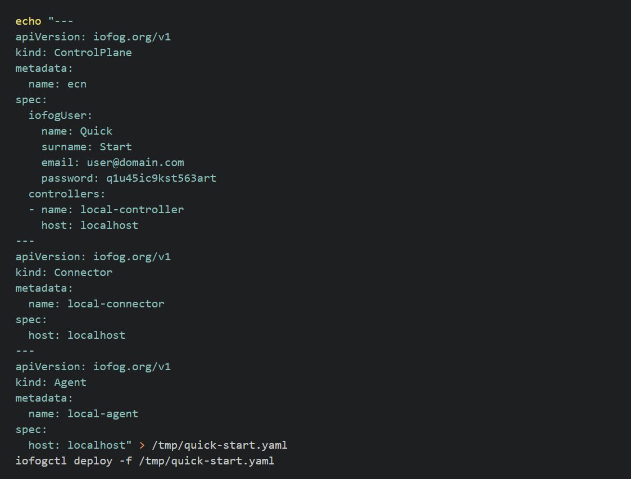

Slide 16
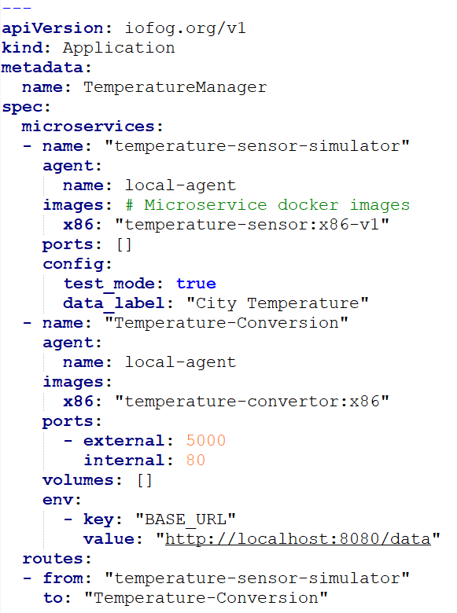
Demo application
Nakon ispavno postavljenog yaml fajla treba kreirati mikroservise i na osnovu njih napraviti Docker image fajlove senzora i konvertora.
Zatim treba napraviti yaml file da bi se podigao projekat kao na slici.
I nakon toga pokrenuti yaml file komandom:
iofogctl deploy -f /tmp/quick-start.yaml

Slide 17
Hvala na pažnji！
Pitanja?

